Slide 1
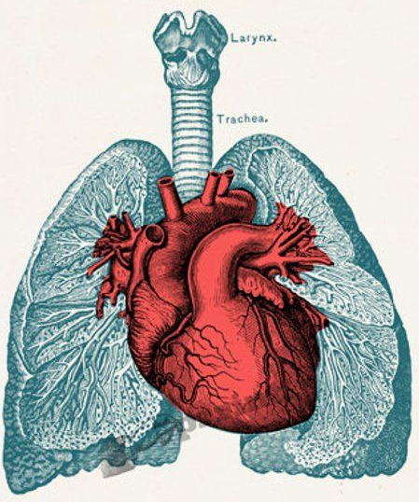
TALLERES INTEGRADOS III CASO CARDIOLOGÍA
Autorizado por Dr. Vicente Arrarte
María Marco Gómez
NºExp: 1817

Slide 2
MC: Hombre 79 años acude a urgencias remitido desde MAP por aumento de su disnea habitual hasta hacerse de reposo de 2 días de evolución, con autoescucha de algún ruido respiratorio.
No RAM. DLP, HTA, DM. Cese del hábito enólico (más de 24g/día) y tabáquico (90 p-a) hace 25 años(1994).
At. Personales: hipotiroidismo, hiperuricemia, vitíligo, FA, portador de prótesis mitral y aórtica desde 2004 y marcapasos DAI desde 2014, enfermedad coronaria en 2014 tratada con stent en DA y disfunción ventilatoria mixta.
EF: Afebril. TA:113/70. FC: 76 lpm. Sat O2: 98% aire ambiente. AC: rítmica y sin soplos, AP: crepitantes bibasales con disminución del MV, con percusión mate en bases y claro pulmonar en el resto. Esplenomegalia.
Analítica: elevación pro-BNP (2612 pg/ml) y leve de troponina T ultrasensible (18 ng/l), ferropenia.
ECOcardio: el paciente presentaba anteriormente una FEVI severamente deprimida (35%), con dilatación de ambos ventrículos y ventrículo izquierdo hipoquinético.
TTO habitual: metformina, budesonida/formoterol, alopurinol,eplenerona y furosemida, sacubitril-valsartán, atorvastatina, levotiroxina, carvedilol, daxa, onbrez y sintrom.

Slide 4
Diagnóstico
Descripción Rx tórax: pinzamiento de ambos senos costofrénicos con opacidad homogénea del tercio inferior de ambos hemitórax con predominio derecho, ICT mayor de 0’5 (cardiomegalia), aumento de tamaño de la rama descendente de la arteria pulmonar derecha. Se observan las suturas de esternotomía y el DAI con sus electrodos.
Insuficiencia cardíaca descompensada con derrame pleural de predominio derecho y signos de hipertensión pulmonar.

